Slide 1

C++ 최종 프로젝트
육종호(20181650)
김재민(20181592)

Slide 2

프로젝트 소개
<Snake Game> 의 전체적인 구조는 2차원 배열로 된 Snake Map, Map 위를 움직이는 Snake, Map 위에 출현하는 Growth Item 과 Poison Item, Map의 Immune Wall 과 Wall, Map 위에 출현하는 Gate, Game Score을 표시하는 화면으로 구성되어 있다.
프로그램을 제작하는 과정은 아래와 같은 순서로 진행한다.

Slide 3
1단계는 Ncurses Library 함수들을 사용하여 2차원 배열로 된 Snake Map을 Game 화면으로 표시하는 프로그램을 완성한다.
● 2단계는 1단계 맵 위에 Snake를 표시하고, 화살표를 입력 받아 Snake가 움직이도록 프로그램을 완성한다.
● 3단계는 2단계 프로그램에서 Map 위에 Growth Item과 Poison Item을 출현하도록 수정한다.
● 4단계는 3단계 프로그램에서 Map의 Wall의 임의의 위치에 한 쌍의 Gate가 출현할 수 있도록 변경하고, 각 Gate에 Snake가 통과할 수 있도록 수정한다.
● 5단계는 4단계 프로그램에서, 우측에 게임 점수를 표시하는 화면을 구성한다.
● 앞의 단계 외의 기능을 추가할 수 있다.

Slide 4

Architecture
개발하고자 하는 프로그램은 <Snake Game> 으로, C++ 프로그래밍 언어를 기반으로 Ncurses 라이브러리를 사용하여 구현한다.
Ncurses 라이브러리 설치는 리눅스 Ubuntu 기준, terminal에서
명령어를 통해 수행한다.

Slide 5

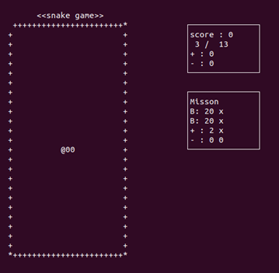
최종 실행 스크린샷

